Slide 1
An eye-tracking study on the road examining the effects of handsfree phoning on visual attention
Charlotte Desmet , Kevin Diependaele
Transportation Research Part F 60 (2019) 549–559

Slide 2
Participants
30位(15男，15女)，20~68歲(平均=33歲)
持有駕照時間：0.5~40年(平均=14年)
詢問受試者是否有使用免提通話的經驗，只有有經驗的人才能參加此實驗。

Slide 3
Materials
眼動儀：SMI Eye-tracking Glasses 2.0 (Teltow, Germany )。
駕駛車輛： Renault Megane Break。
車子配有可連接藍芽設備的音響。
車輛追蹤裝置： 安裝在隨車電腦診斷系統上的Geotab G07 2G
受測時間：07:00~18:00，均為白天。
道路：限速120 km/h 的三線道高速公路
軟體：SMI BEGaze 3.2
Notes:
眼鏡配有一個可捕捉環境的視野攝像機（每秒30張圖像，每張圖像的分辨率為960×720像素；視野：水平軸為60°，垂直軸為46°）和兩個眼睛攝像機（每隻眼睛一隻）。眼睛攝像機通過瞳孔中心的角膜反射（PCCR）記錄眼睛的視線方向（精度：0.5°；採樣率：每隻眼睛60 Hz；視場：水平軸為80°，水平軸為60°垂直軸）。
隨車電腦診斷系統簡稱為OBD（On-Board Diagnostic System）。
Geotab G07 2G 車輛追蹤

Slide 4
Procedure
受試者簽署同意書、進入Renault Megane 坐下
研究員坐在後座給予指示、監控及操作電話
告知受試者注意事項並戴上眼動儀進行校正
開始前，駕駛一段路，先熟悉車輛
Notes:
簽完同意書→上車(雷諾)→研究員在後面校正、監控眼動儀及操控電話，評估安全性
告知受試者，當他們開車時，眼球運動會通過眼動儀記錄下來，並且要遵守法規，以及駕駛中會收到一次免提電話，即開始戴上眼動儀還有進行校正

Slide 5
實驗設計
試著行駛3.4公里，並停在高速公路入口處
問受試者是否想要繼續試駕，或開始進行實驗
實驗開始，進入高速公路
受試者會被指示於離入口處約13.7公里的第二出口離開高速公路
接著從原路反方向回程
Notes:
試駕3.4公里，停在(E17西南方向的8號公路入口處)→詢問後沒有受試者要求繼續試駕→實驗開始→離入口13.7公里遠的第二個出口(6號出口)下高速公路→在從E17東北方向行駛回來

Slide 6
Procedure
受試者會在行駛過程中接到免提電話。
通過電話與一個陌生人(女人)交談。
話題：假期、愛好、孩子。
對話時間：根據受試者回答的時間長短，而提出不同數量的問題。
Notes:
所有受試者會與同一個女人(他們都不認識的)交談，為了使話題自然而談論假期等

Slide 7
Analyses
眼動參數:注視頻率、注視持續時間、掃視持續時間、注視的水平和垂直密度
駕駛參數:平均速度(km/h)、在三個車道上花費的時間(秒)、每分鐘變更車道的次數、超車的距離(公尺)
按照「使用免提裝置聊天」以及「未使用裝置專心開車(控制組)」來分組
注視頻率、注視持續時間、掃視持續時間是以每公里為單位去做分組，可以讓極端眼動值有更好的運用方式，輸入進統計模型中。
Notes:
多重檢定時，其臨界值被設定為p<0.05

Slide 8
Fixations
7種AOI(are as of interest)：路標、後視鏡、左側鏡、右側鏡、路面、其他機動車輛、儀錶板
使用SMI BEGaze 3.2軟體，將影像疊加及手動編碼，確認受試者是否在看7種AOI
受試者每公里的注視次數/時間
控制受試者駕駛的速度(駕駛較慢的受試者會比駕駛較快的受試者有更多的注視次數)
Notes:
是如果有太極端的眼動值 可以因為那個分組的方式 可以不用把太極端的數據全部去除掉
基於色散的算法計算固色，其中最小時間= 80 ms，色散閾值= 100像素。為了將注視分配給不同類型的AOI，使用“ SMI BEGaze 3.2”軟件將野外和眼睛攝像機拍攝的圖像合併為“疊加”視頻；之後，將它們手動編碼為屬於七個AOI之一或不屬於這些區域
解決更多的凝視次數=($每公里$注視次數/那個公里的經過時間)

Slide 9
Visual Scan Behavior
研究中，受試者可以自由地移動頭部，但這動作並沒有被記錄。
假設：在連續兩次的注視之間受試者移動頭部，將導致更長的掃視持續時間。
假設：邊進行免提通話邊駕駛時，會造成隧道視線(tunnel vision)，則導致掃視時間減少。
掃視時間是根據二維固定分佈的密度68%表面去分析(Crossland,2004；Steinman,1965)。
Notes:
隧道視線:視線會變成旁邊都是模糊的，只能看清楚前面一點點
在面提駕駛時，會期望有較少的掃視面積，會有較小的密度表面

Slide 10
Fixation Frequencies & Fixation Duration
在7種AOI當中有3種在邊使用免提邊駕車時，每公里注視次數有有顯著差異，分別為路標、其他機動車輛、儀錶板，明顯比控制組較少。
Notes:
免提打電話時對交通相關區域的關注較少
1)基於Satterthwaite方法估算與t檢驗相關的自由度。
2)p -值是根據FDR方法進行多重比較校正。

Slide 11
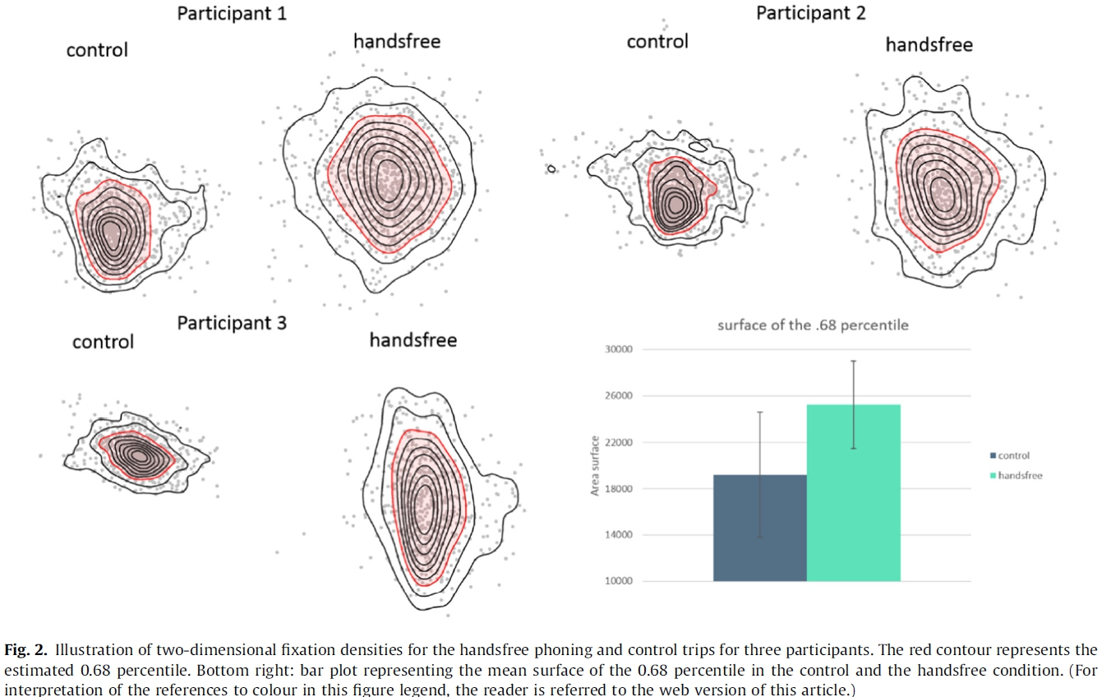
Visual Scan Pattern
邊使用免提邊駕車時的掃視的時間比無使用免提(控制組)還長，有較長的掃視長度。
同樣狀況下，控制組的二維密度明顯較小。
Notes:
三位參與者的免提打電話和控制行程的二維固定密度插圖。紅色輪廓表示估計的0.68％百分位數。右下：代表控制和免提狀態下0.68個百分點的平均表面的條形圖。
掃視持續時間變長→掃視範圍變大→視野擴大→沒有視覺隧道理論

Slide 12
Discussion & Conclusion
免提駕車時掃視持續時間變長→掃視範圍變大→視野擴大→沒有視覺隧道理論。
電話交談需要的認知需求較小。
Recarte and Nunes(2000)研究表示，視覺範圍縮小取決於注意力分散的任務類型，例如：執行圖像空間任務比執行口頭任務相比，效果更加明顯。
實驗中使用的頭戴式裝置無法區分頭部、眼睛運動→無法分析潛在差異是
假設忽略駕駛者在行駛時頭部的運動，則在進行邊免提邊進行駕駛時，出現在跟交通有關的區域注視次數較少。

